Slide 1
Урок математики в 4г классе

Slide 2
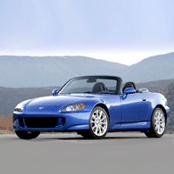
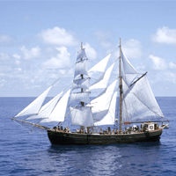
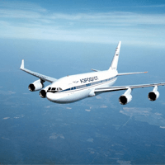
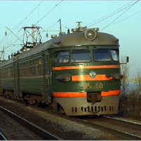
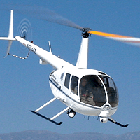
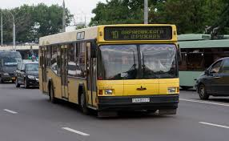

Slide 3
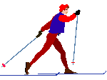
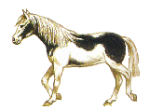
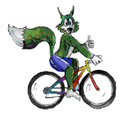
Движение

Slide 5
НЕ БУДЕМ ТЕРЯТЬ ВРЕМЕНИ!

Slide 6
Устный счёт

Slide 7
Расскажите формулы
S=
V х t
V=
S : t
t =
S : V

Slide 8
Вычисли устно:
транспорт | скорость | время | расстояние
велосипед
50 км\ч
3 ч
150 км
грузовик
110 км\ч
9 ч
990 км
катер
100 км\ч
5 ч
500 км

Slide 9
В каком виде могут быть представлены данные для решения задач, связанных с движением?

Slide 10
Тема урока:
Решение учебных задач.
Данные о реальных процессах и явлениях окружающего мира, представленные на схемах

Slide 11
Цель урока:
совершенствование вычислительных навыков, умение решать задачи на движение используя данные, представленные на схемах
Задачи урока:
научиться представлять данные задачи в виде схемы
извлекать и интерпретировать информацию, представленную на схеме;
рассмотреть примеры движения в окружающем нас мире.
применять математические знания в жизни.

Slide 12
10 апреля.
Классная работа.

Slide 13
Задача

Slide 15
Узнайте, нарушены ли правила водителем?
На участке дороги длиной 240 км стоит
знак ограничения скорости до 60 км\ч. Нарушил ли его водитель, если преодолел это расстояние за 4 часа?

Slide 16
едешь,
дальше
будешь.
Тише

Slide 18
45 м/мин
55 м/мин
1 км

Slide 19
2 уровень сложности:
стр. 109 № 31
1 уровень сложности:
Придумать задачу, связанную с движением вдогонку, на схеме отобразить условие задачи

Slide 21
